Slide 1
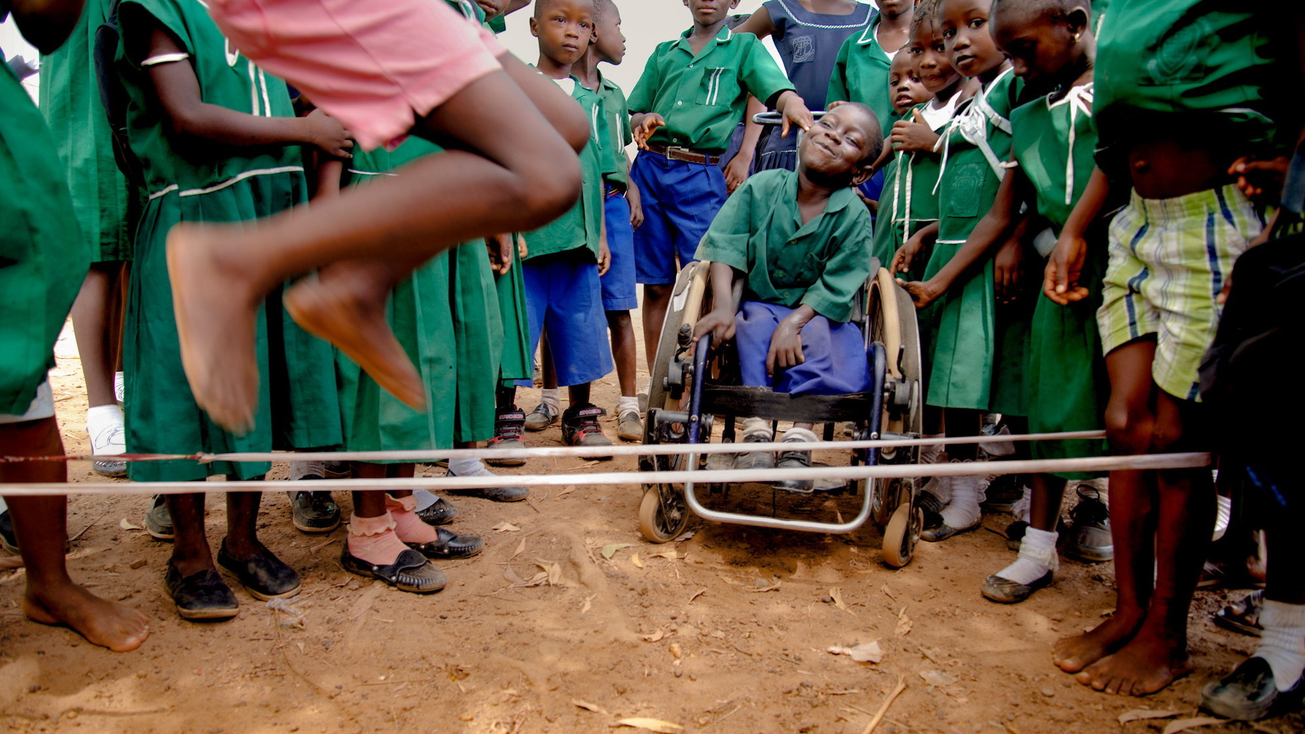
2020
INFORME DE SEGUIMIENTO DE LA EDUCACIÓN EN EL MUNDO
Inclusión y educación:
TODOS SIN EXCEPCIÓN
en.unesco.org/gem-report | gemreport@unesco.org
Notes:
El Informe de Seguimiento de la Educación en el Mundo tiene el mandato de la comunidad internacional de monitorear el progreso educativo en la Agenda 2030 de Desarrollo Sostenible. Somos un equipo editorialmente independiente, acogido y publicado por la UNESCO.

Slide 2
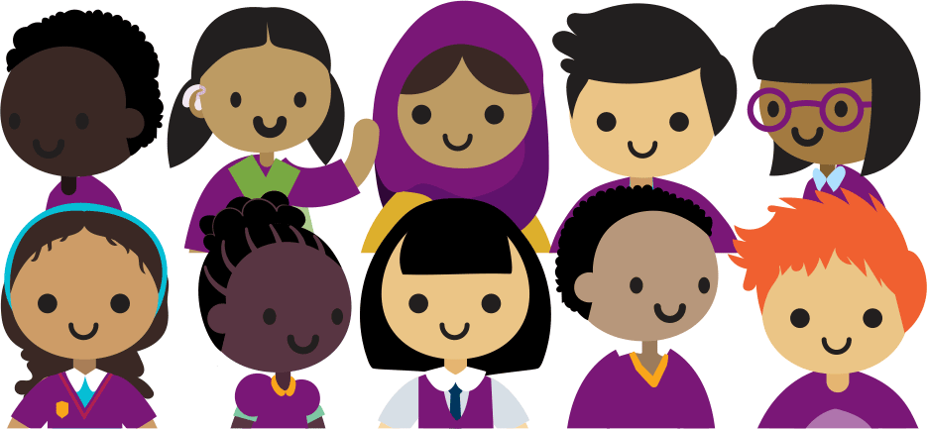


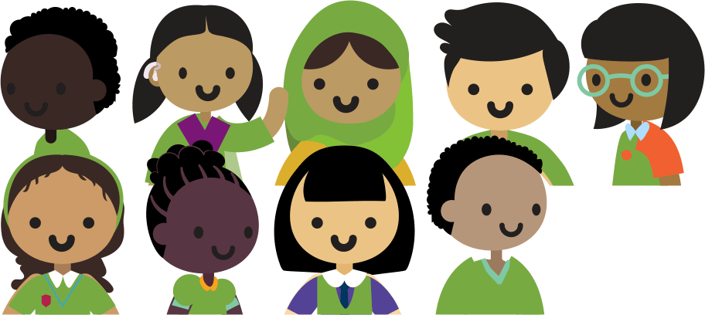
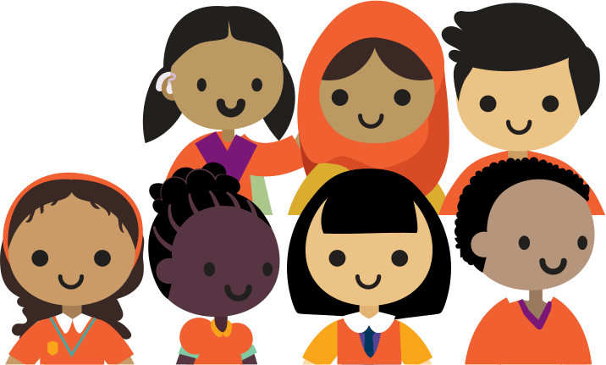

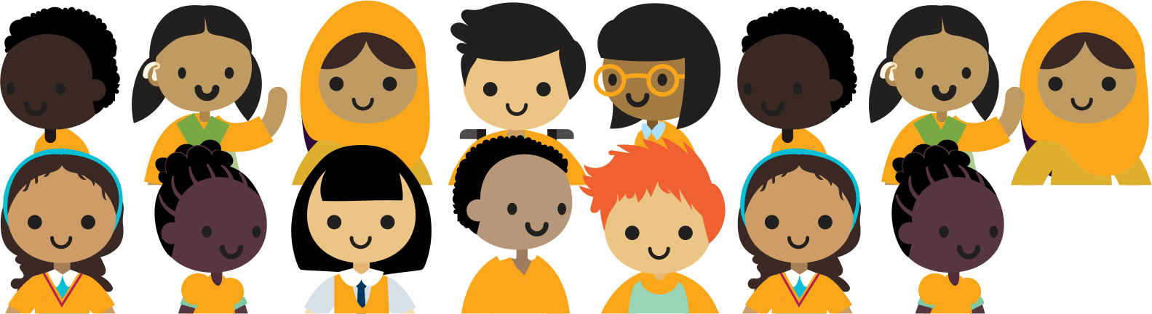
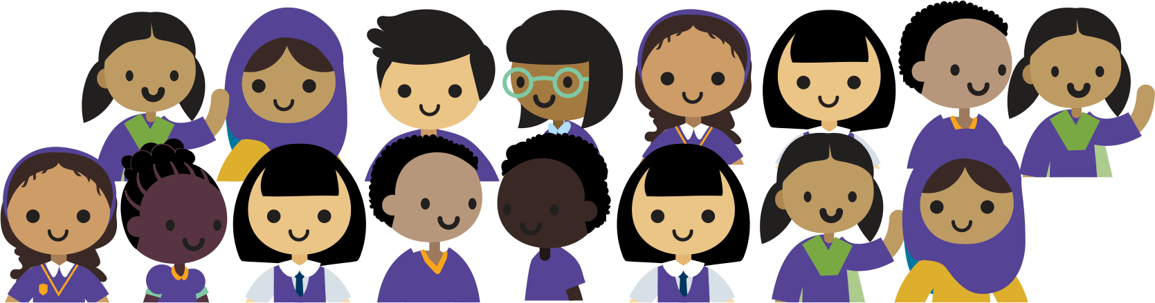
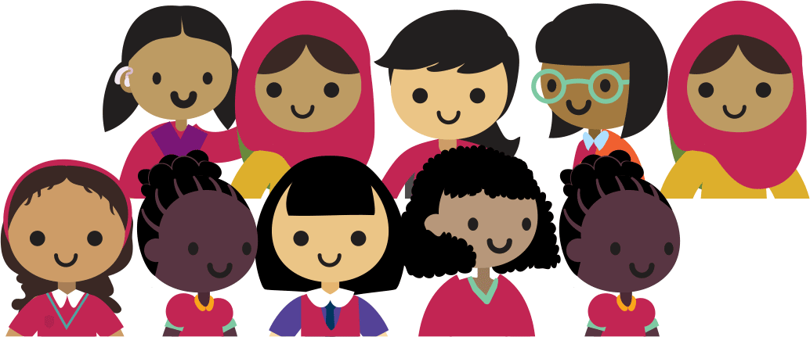


INFORME DE SEGUIMIENTO DE LA EDUCACIÓN EN EL MUNDO
Todos sin excepción
La diversidad de los alumnos es una fortaleza que debe ser celebrada
De cada 100 niños…
…estos
…estos
…estos
pueden ser niñas
pueden ser migrantes, refugiados o desplazados internos
…estos
…estos
…estos
pueden ser pobres
…estos pueden tener necesidades educativas especiales
estos
…estos
pueden identificarse como LGTBI
pueden pertenecer a grupos étnicos, religiosos, minorías étnicas o pueblos indígenas
pueden trabajar después de la escuela, ser obesos, disruptivos, huérfanos, delincuentes, zurdos, asmáticos, alérgicos…
pueden pertenecer a un grupo marginal como una raza o casta
¿Y éste último?
¡Es nuevo aquí!
…estos
pueden tener una discapacidad
viven en zonas rurales remotas
¡Hola!
Notes:
Todos y cada uno de nosotros somos diferentes. Nuestro Informe hace un llamado para que los sistemas educativos respondan a las necesidades de todos los alumnos, sin importar su identidad, antecedentes o capacidades.
Los sistemas educativos deben celebrar la diferencia y descansar en la creencia de que cada persona agrega valor, tiene potencial y debe ser tratada con dignidad.
No se trata simplemente de crear un departamento de educación inclusiva. Más bien, se trata de no discriminar a nadie, de no rechazar a nadie, y de hacer todos los ajustes razonables para poder satisfacer las diversas necesidades y trabajar para alcanzar la igualdad de género.
Esto es lo que nosotros llamamos inclusión en la educación. Es cuando el sistema se adapta al alumno y no al revés. Es cuando la educación es realmente para todos, y no solo para unos pocos afortunados.
*****
Animation
De cada 100 niños…
Estos pueden tener discapacidades
Estos pueden ser pobres
Estos pueden tener necesidades educativas especiales
Estos pueden identificarse como LGTBI
Estos pueden ser migrantes, refugiados o desplazados internos
Estos pueden pertenecer a grupos étnicos, religiosos, minorias linguísticas o pueblos indígenas
Estos viven en zonas rurales o remotas
Estos pueden pertenecer a un grupo marginal como una raza o casta
Estos pueden ser niñas
Estos pueden ser trabajar después de la escuela, ser obesos, disruptivos, huérfanos, delincuentes, zurdos, asmáticos, alérgicos
¿Y este último?
Hola!

Slide 3
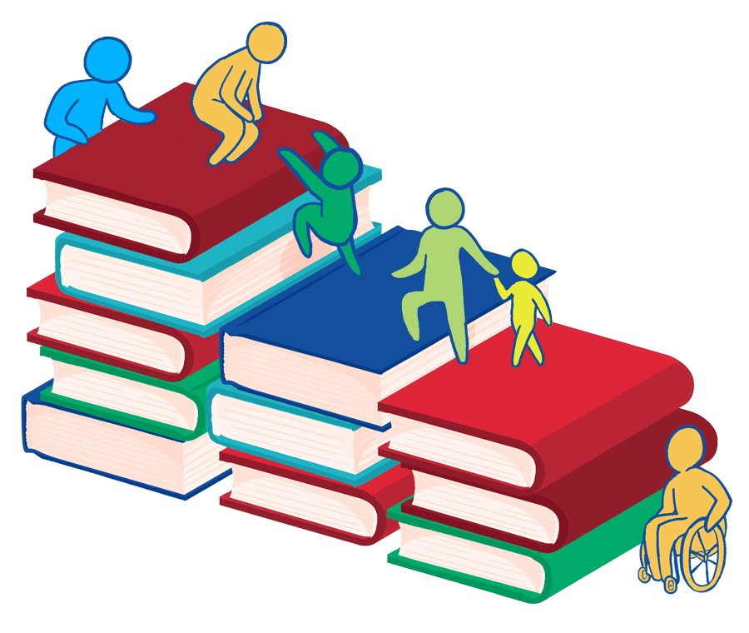
INFORME DE SEGUIMIENTO DE LA EDUCACIÓN EN EL MUNDO
La identidad, los antecedentes y la capacidad continuan dictando las oportunidades educativas
En al menos 20 países
ninguna mujer jóven pobre
en zonas rurales
completa la escuela secundaria
Los niños de 10 años en países de ingresos medio y alto
que no están aprendiendo en su lengua materna tienen
34% menos probabilidades de tener
habilidades básicas de lectura
Los refugiados tienen 3 veces más probabilidades
de no asistir a la escuela secundaria
En los Estados Unidos, los estudiantes LGTBI son
3 veces más propensos a quedarse en casa porque se sienten inseguros
Los niños con discapacidad
tienen 2.5 más probabilidades de nunca ir a la escuela
que los niños sin discapacidad
Notes:
Desde hace mucho tiempo la equidad, la igualdad y la inclusión han sido los objetivos centrales de la educación. De ahí nace y se fortalece el movimiento de no dejar a nadie atrás.
Nuestro Informe muestra que la identidad, los antecedentes y las capacidades continúan dictando las oportunidades de los alumnos.
Las barreras para una educación de calidad siguen siendo muy altas para demasiados estudiantes.
Incluso antes de Covid-19, uno de cada cinco niños, adolescentes y jóvenes estaban completamente excluidos de la educación.
El estigma, los estereotipos y la discriminación significan que millones más están alienados en las aulas.
En esta diapositiva se presentan algunos de los hallazgos más importantes del Informe sobre la exclusión persistente en la educación.
Datos recientes muestran que, a pesar del objetivo de alcanzar la educación secundaria universal en 10 años, en al menos 30 países casi ninguna mujer joven en zonas rurales completa la escuela secundaria.
Aquellos cuya lengua materna es distinta a la lengua de instrucción también se ven penalizados- los niños de 10 años en países de ingresos medio y alto tienen un tercio menos de probabilidades de tener habilidades básicas de lectura.
Los niños y adolescentes refugiados se enfrentan a numerosas barreras para acceder a una educación inclusiva como lo demostró nuestro pasado Informe. Los adolescentes refugiados tienen tres veces más probabilidades de no asistir a la escuela secundaria.
Aquellos con discapacidades también se enfrentan a desafíos complejos. Al utilizar el modelo de funcionamiento sobre niños y niñas en 12 países encontramos que los niños con discapacidad sensorial, física o intelectual tienen 2.5 veces más probabilidades de nunca haber asistido a la escuela que sus compañeros sin discapacidad.
Por último, los estudiantes que se identifican como LGBTI suelen ser excluidos de la educación. Suelen ser víctimas del bullying en línea y al interior de las escuelas. En los Estados Unidos, los estudiantes LGBTI son 3 veces más propensos a quedarse en casa porque se sienten inseguros en la escuela.

Slide 4
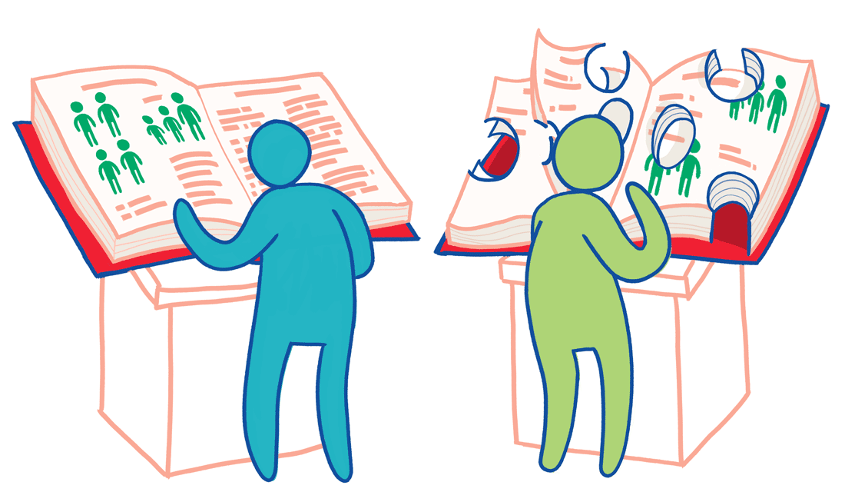







INFORME DE SEGUIMIENTO DE LA EDUCACIÓN EN EL MUNDO
Ampliar nuestra comprensión de la educación inclusiva
Incluir a todos independientemente de la identidad, antecedentes y capacidad
68%
tienen una definición de educación inclusiva…
…pero solo el 57%
de ellos cubren multiples grupos marginados
Notes:
Nuestro Informe examina los motivos detrás de la exclusión de los alumnos a causa de su identidad, antecedentes y capacidad. Analizamos el género, la edad, ubicación, pobreza, discapacidad, etnia, indigeneidad, lenguaje religión, migración y desplazamiento, orientación sexual o expresión de identidad de género, encarcelamiento, creencias y actitudes.
Es un Informe para todos.
Pero, aunque la lista de grupos es extensa, encontramos que los mecanismos de exclusión son similares para todos los estudiantes.
Si bien el derecho a la educación abarca a todos los estudiantes, muchos gobiernos todavía deben trabajar para que sus leyes, políticas y prácticas se basen en este principio.
Aunque el 68% de los países tienen una definición de educación inclusiva en sus leyes, políticas y prácticas, solo el 57% de estas definiciones cubren varios grupos marginados.
En uno de cada cuatro países, la definición de educación inclusiva abarca solo las personas con discapacidad o necesidades educativas especiales.
[IF TIME : Dos países en África subsahariana prohíben expresamente que las niñas embarazadas vayan a la escuela. 117 países todavía permiten el matrimonio infantil por ley, y 20 países no han ratificado la Convención sobre la edad mínima para prevenir el trabajo infantil. ]
Si deben retener una recomendación de esta presentación, es esta, respaldada por una amplia gama de organizaciones cuyos logotipos se ven en esta diapositiva, miembros del Grupo de Defensa de Informe GEM sobre inclusión: Los países deben ampliar su comprensión de la educación inclusiva para incluir a todos los estudiantes, sin importar su identidad, antecedentes o habilidades. La inclusión no es solo para unos pocos. Cuando decimos Educación para Todos, realmente queremos decir Todos.

Slide 5
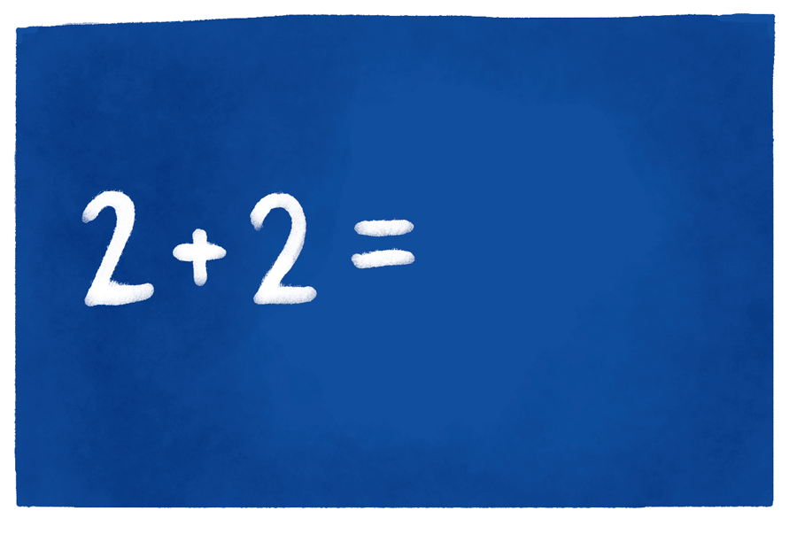

INFORME DE SEGUIMIENTO DE LA EDUCACIÓN EN EL MUNDO
Dirigir la financiación hacia los más rezagados
No hay inclusion cuando millones no tienen acceso
a la educación
Desde los años 1990, se ha aumentado el nivel educativo alcanzado de
0.5 a 1.5 años
a través de transferencias monetarias condicionales en América Latina
La financiación general debería fomentar un sistema inclusivo
Dirigir la financiación hacia los más rezagados
Notes:
Una vez se hayan abordado las barreras legales para la inclusión, recomendamos un enfoque de doble vía que asigne fondos generales para fomentar un entorno de aprendizaje inclusivo para todos los estudiantes, así como fondos específicos para acompañar a los más rezagados lo antes posible.
Las políticas de financiación no educativas son fundamentales, ya que cubren las múltiples necesidades de los alumnos.
En América Latina, desde los años 1990, las transferencias monetarias condicionales han aumentado el nivel educativo alcanzado entre medio año y un año y medio

Slide 6
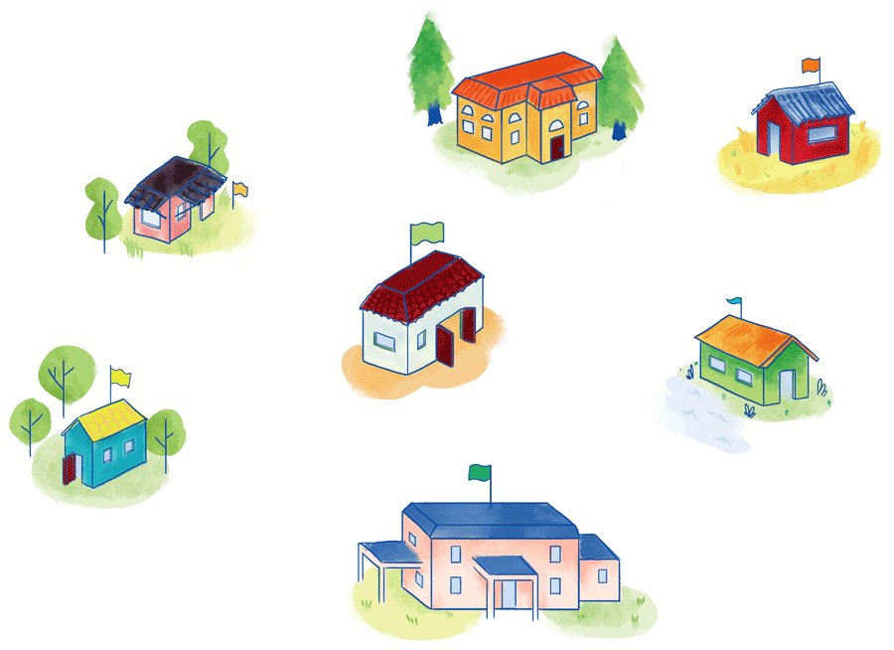
INFORME DE SEGUIMIENTO DE LA EDUCACIÓN EN EL MUNDO
Compartir experiencia y recursos
La única forma de avanzar
hacia la inclusión
Los gobiernos deben:
Fomentar la flexibilidad
en el uso de recursos especializados
Utilizar centros de recursos y maestros itinerantes
Las leyes en un cuarto de los países establecen que los alumnos con discapacidad deben ser educados en espacios separados
Notes:
Un análisis del Informe GEM sobre marcos legislativos alrededor del mundo encontro que, en el 25% de los países se promueve que la educación de los estudiantes con discapacidad se realice en espacios separados
El Informe GEM 2020 reconoce los numerosos desafíos que se enfrentan en todos los contextos para lograr la inclusión en la educación. Pasar de donde estamos ahora a tener sistemas que satisfagan las necesidades de cada alumno, incluidos aquellos con discapacidad severa, requiere un gran esfuerzo.
En muchos sentidos, es un desafío de gestión.
Históricamente, los recursos humanos y los materiales para abordar la diversidad se han concentrado en algunos lugares y se distribuyen de manera desigual.
En varios países, los centros de recursos o maestros itinerantes especializados se utilizan para la trancisión a la inclusión.
Se necesitan mecanismos e incentivos para poder utilizarlos de manera flexible y así garantizar que la experiencia especializada apoye las escuelas convencionales y los entornos de educación no formal.

Slide 7
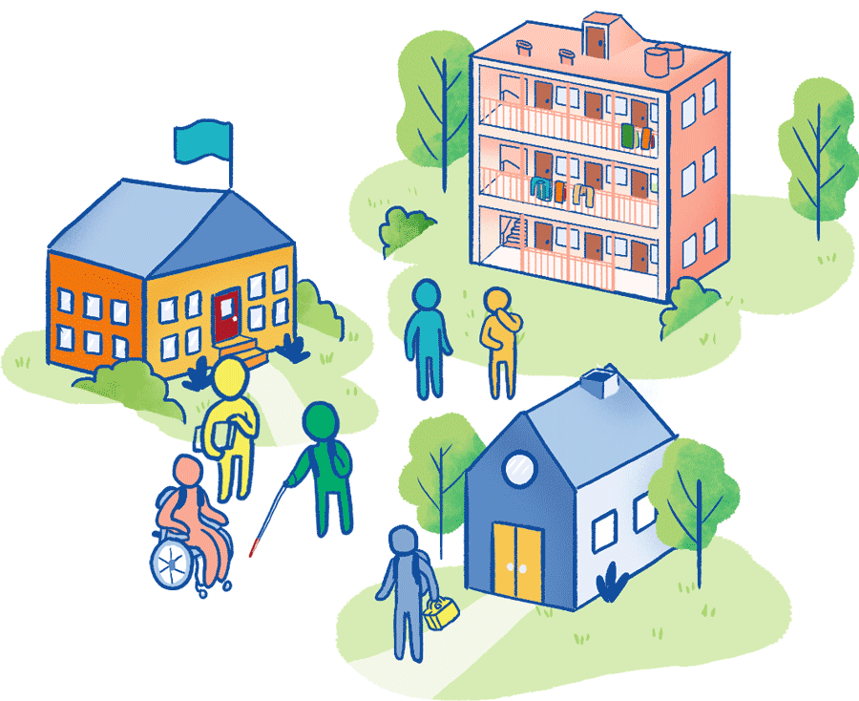
INFORME DE SEGUIMIENTO DE LA EDUCACIÓN EN EL MUNDO
Participar en consultas significativas
No se puede imponer la
inclusión desde arriba
Los gobiernos deben promover la participación de las comunidades en el desarrollo de políticas
Las escuelas deben incrementar la interacción con las comunidades
37%
de los estudiantes en escuelas especiales venían de escuelas regulares en Queensland, Australia
Notes:
Una de las mayores barreras para la inclusión en la educación es la falta de creencia de que es posible y deseable.
A parte de los encargados de formular políticas y docents, los padres también pueden tener creencias discriminatirias.
Alrededor del 15% de los padres en Alemania y 59% en Hong Kong, temían que los niños con discapacidad interrumpieran el aprendizaje de los demás estudiantes.
Las creencias arraigadas pueden llevar a que las familias prefieran evitar escuelas locales desfavorecidas o escuelas convencionales si sienten que no van a poder satisfacer las necesidades de sus hijos. En Queensland, Australia, el 37% de los estudiantes de escuelas especiales venían de escuelas regulares.
Los gobiernos deberían abrir un espacio para que las comunidades puedan expresar sus `preferencias en condición de igualdad en el diseño de las políticas de inclusión en la educación.
Las escuelas también deben incrementar las interacciones con las comunidades.

Slide 8


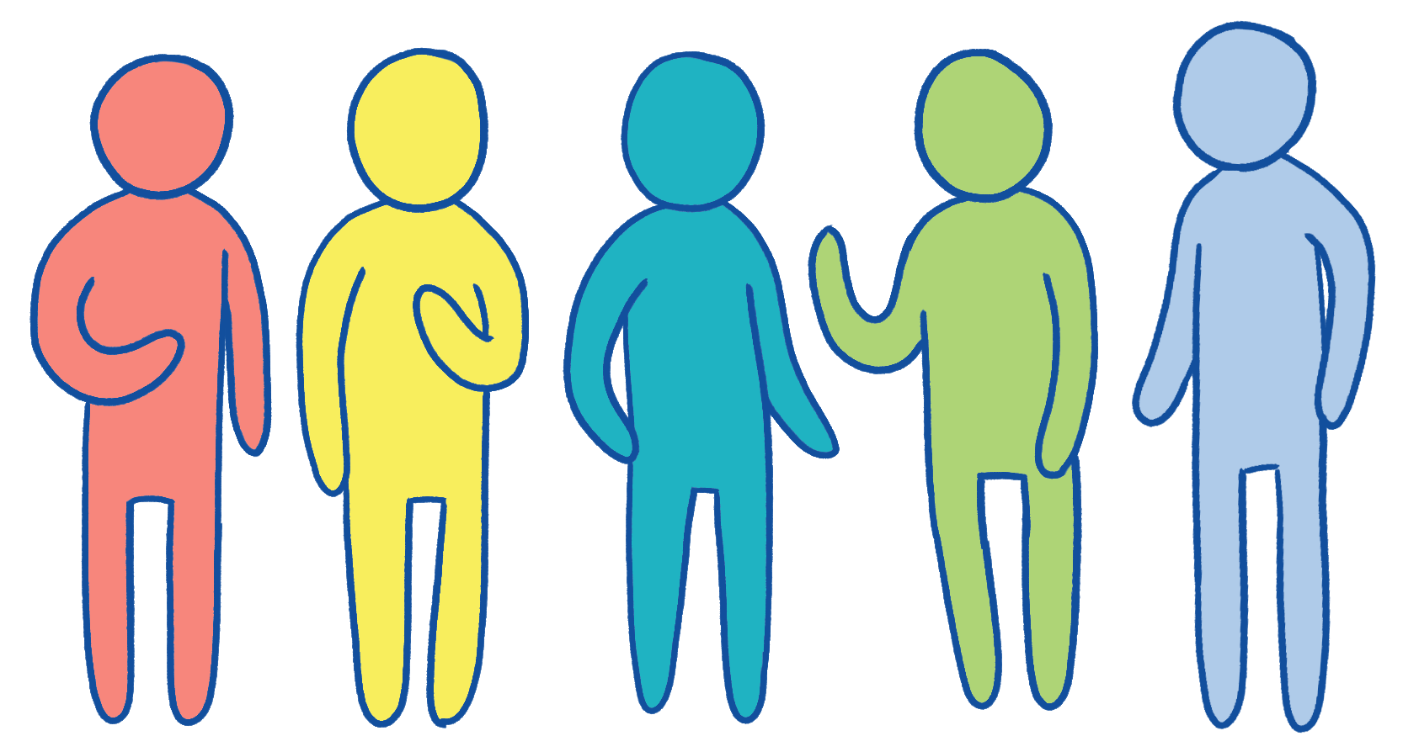
INFORME DE SEGUIMIENTO DE LA EDUCACIÓN EN EL MUNDO
Garantizar la cooperación entre los departamentos, sectores y niveles del gobierno
La inclusión en la educación es un subconjunto de la inclusión social
Los Ministerios deben trabajar juntos para:
Identificar las necesidades de manera anticipada e intercambiar información para diseñar programas integrados
Dar a los gobiernos locales fondos
y mandatos claros
En Colombia, los programas sociales están relacionados con un índice de pobreza
multidimensional
Notes:
La colaboración es es esencial para garantizar que se diseñen programas integrados que tengan en cuenta las necesidades multiples y complejas de todos los estudiantes.
Esto involucre los Ministerios quienes comparten la responsabilidad por la educación inclusive y trabajan juntos en identificar las necesidades, intercambiar información y diseñar programas.
Esto significa una mejor colaboración intersectorial, que puede proporcionar oportunidades únicas. Un ejemplo evidente que demuestra que esto no está funcionando bien, es el hecho de que aproximadamente el 89% de los países tienen programas de salud y nutrición escolar.
Muchos países descentralizan la responsabilidad de la educación inclusiva a los gobiernos locales, pero descubrimos que al hacer esto se puede correr el riesgo de exacerbar la desigualdad si no los gobiernos locales no reciben apoyo humano y financiero para que puedan llevar a cabo su mandato de manera efectiva.

Slide 9
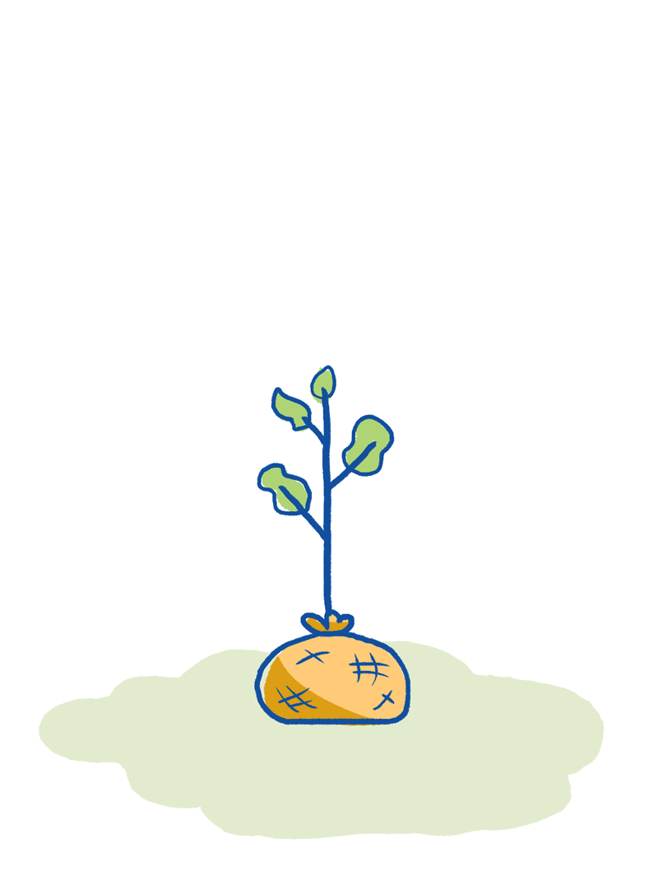

INFORME DE SEGUIMIENTO DE LA EDUCACIÓN EN EL MUNDO
Abrir campo a los actores no gubernamentales para llenar vacíos y enfrentar desafíos
Asegurarse de que trabajen para alcanzar
el mismo objetivo de inclusión
Los gobiernos deben:
Crear las condiciones que les permitan a las ONGs exigir la rendición de cuentas a los gobiernos
Mantener el diálogo con las ONGs y asegurarse de que estén alineadas con las políticas
En Armenia, una campaña de una ONG condujo al desarrollo de una política de educación inclusiva que será implementada en
2025
Notes:
La sociedad civil es un importante defensor y guardián del derecho a la educación inclusiva
La Sociedad civil también extiende su apoyo a grupos que suelen estar fuera del alcance de los niños que viven en las calles.
Sin embargo, el gobierno debe tomar el liderazgo y mantener el diálogo con las ONGs para garantizar que el servicio educativo que prestan no lleve a la segregación, cumpla con estándares de calidad, sea coherente con la política nacional y no redoble esfuerzos ni compita por fondos limitados.
El gobierno también debe crear las condiciones que permitan a las ONG monitorear los compromisos de los gobiernos y alzar la voz para defender a aquellos que están excluidos de la educación. En 2001, una campaña de una NGO en Armenia condujo al desarrollo de un nuevo marco legal y financiero para implementar la educación inclusiva a nivel nacional en 2022.

Slide 10

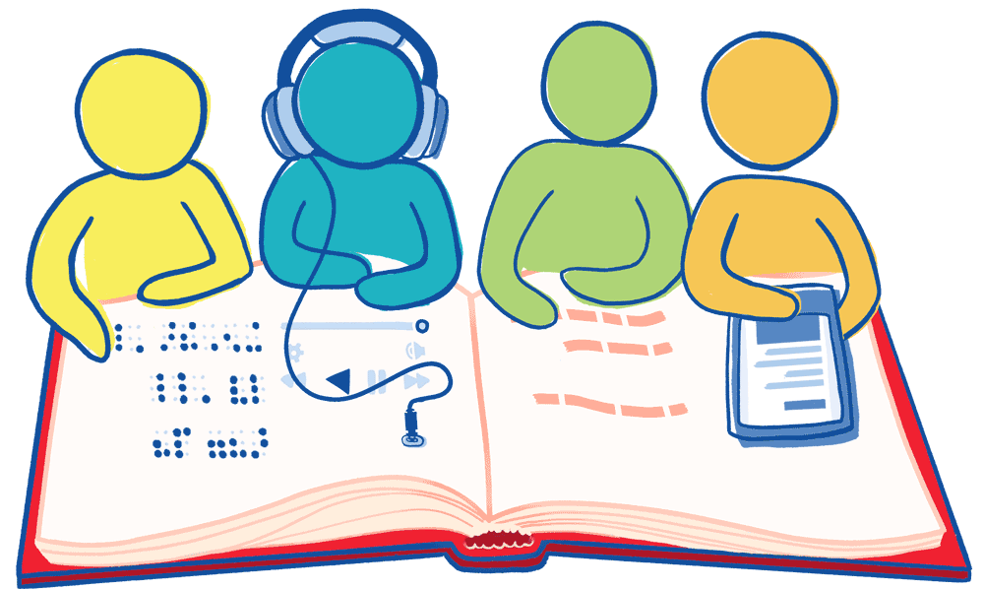
10
INFORME DE SEGUIMIENTO DE LA EDUCACIÓN EN EL MUNDO
Aplicar el diseño universal
Garantizar que los sistemas satisfagan el potencial
de cada alumno
Todos los niños deben aprender de un mismo currículo flexible, accesible y relevante
Los materiales de aprendizaje deben evitar los estereotipos y las omisiones.
Las evaluaciones deben permitir que los estudiantes demuestren su aprendizaje de distintas maneras
En Europa, 23 de 49 países
no abordaron la orientación sexual y la expresión de identidad de género explícitamente en su currículo
Notes:
Todos los niños deben aprender de un mismo currículo flexible, relevante y accesible, que reconozca la diversidad y responda a las diferentes necesidades de los alumnus.
Sin embargo, muchos países todavía enseñan a los estudiantes con discapacidad con un currículo especial, ofrecen a los refugiados únicamente el plan de estudios de su país de origen y tienden a empujar a los estudiantes de menor rendimiento a cursos de aprendizaje más lento.
Los desafíos curriculares están presentes en diferentes contextos; poblaciones desplazadas en Bosnia y Herzegovina, problemas de género en el Perú, minorías lingüísticas en Tailandia, refugiados burundeses y congoleses en la República Unida de Tanzana y pueblos indígenas en Canadá.
En Europa, 23 de 49 países no abordaron la orientación sexual y la expresión de identidad de género explícitamente.
Las evaluaciones deben permitir que los estudiantes demuestren su aprendizaje de distintas maneras. Sin embargo, descubrimos que, en siete países del África subsahariana, ningún maestro tenía un conocimiento mínimo en la evaluación de los estudiantes para mejorar el aprendizaje.
Por último, pero de manera crítica, la infraestructura escolar no debe excluir a nadie, sin embargo, unas 335 millones de niñas aún asisten a escuelas primarias y secundarias que carecen de instalaciones esenciales para la higiene menstrual

Slide 11
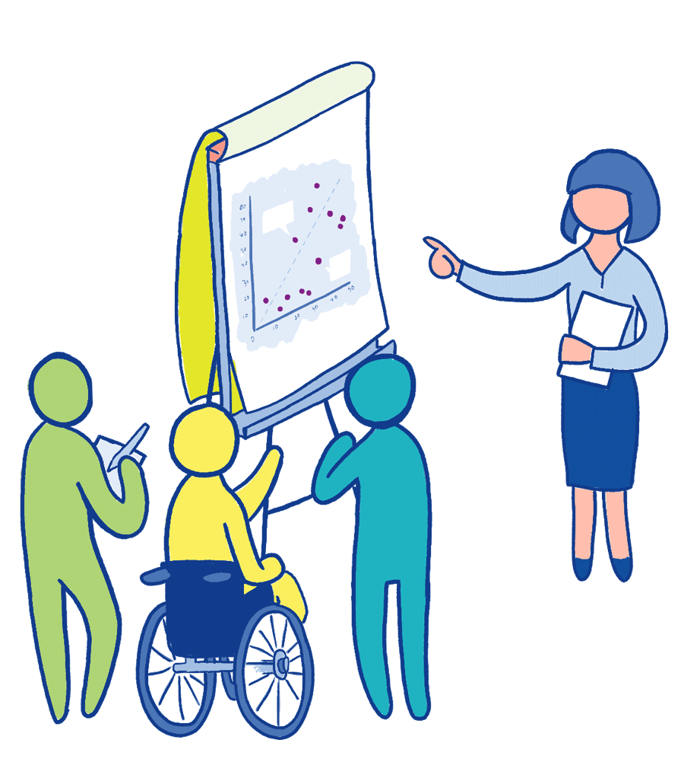
INFORME DE SEGUIMIENTO DE LA EDUCACIÓN EN EL MUNDO
Empoderar la fuerza laboral educativa
Todos los docentes deben
estar preparados para enseñar
a todos los estudiantes
Toda la formación docente debe incluir en los planes de estudios la inclusión
Los directores deben crear un espíritu escolar inclusivo
Se debe garantizar una fuerza laboral educativa diversa
1/4 de los docentes
reportaron una gran necesidad de tener capacitaciones para enseñar a los niños con necesidades especiales
Notes:
Los docentes deben ser formados en la inclusion.
Alrededor de un cuarto de los docents en 48 países de ingresos medianos y altos reportaron una gran necesidad de tener capacitaciones profesionales para enseñar a los niños con necesidades especiales.
A los docentes no se les debe enseñar enfoques inclusivos como un tema especializado, sino como un elemento central de su educación continua.
Dichos programas deben centrarse en abordar las opiniones arraigadas de algunos estudiantes como deficientes e incapaces de aprender. Los maestros tampoco son inmunes a los prejuicios sociales.
Los directores deben estar preparados para implementar y comunicar un espíritu escolar inclusivo.
Por último, un cuerpo docente diverso es crítico, lo que apoya la inclusión al ofrecer ideas únicas y servir como modelos a seguir para todos los estudiantes. En India, por ejemplo, se ha visto un aumento sustancial en el número de maestros de castas programadas en los últimos años. Pero, a nivel mundial, las mujeres siguen desaparecidas en los niveles más altos de la educación laboral.

Slide 12
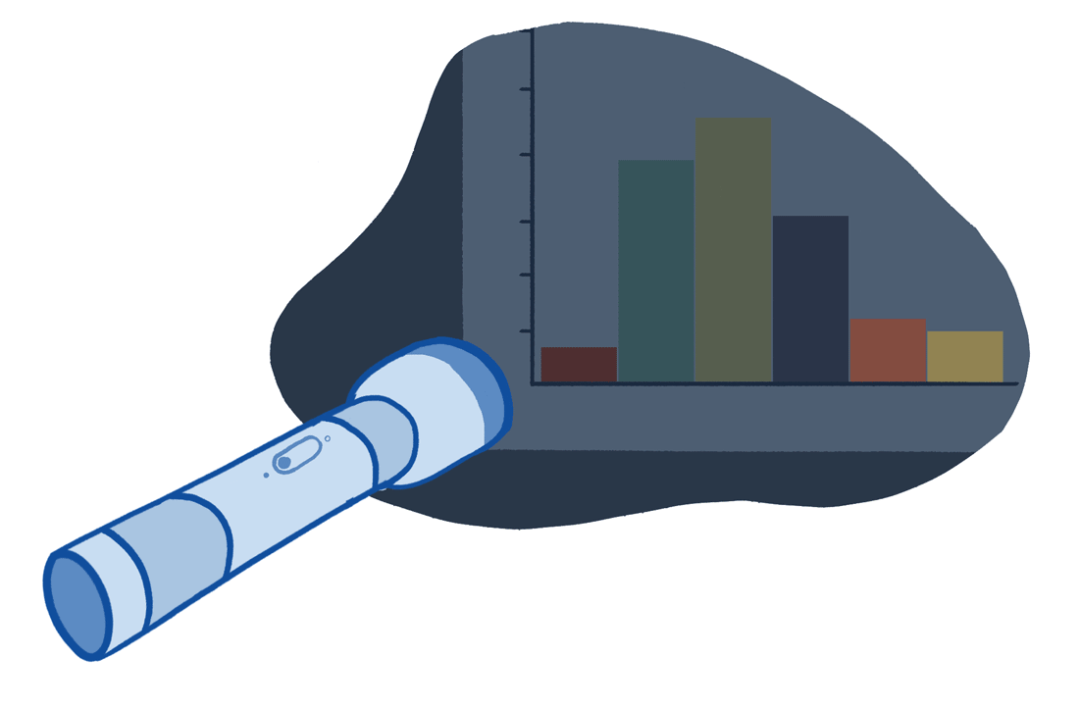
INFORME DE SEGUIMIENTO DE LA EDUCACIÓN EN EL MUNDO
Recolectar datos sobre y para la inclusión con atención y respeto
Evita las etiquetas que estigmatizan
Asegurarse que ningún estudiante se vea lastimado durante el proceso de recolección
de datos
Utilizar la lista breve de preguntas y el módulo de funcionamiento infantil del Grupo de Washington
Algunos países ni siquiera recopilan datos básicos; otros incluso monitorean las experiencias de los estudiantes
41% de los países
no han tenido una encuesta pública de hogares con datos desglosados sobre educación desde 2015
Notes:
Desde 2015, el 41% de los países, que representan alrededor de una cuarta parte de la población mundial, no han tenido una encuesta de hogares disponible públicamente para proporcionar datos desglosados ​​sobre indicadores clave de educación.
Esto está frenando el progreso en la inclusión.
Los ministerios de educación deben colaborar con otros ministerios y organismos de estadística para recopilar datos a nivel de población de manera coherente para comprender la escala de desventaja para los marginados.
El consenso sobre la lista breve de preguntas del Grupo de Washington ha mejorado la disponibilidad de datos comparables y relevantes sobre discapacidades. Estos deben tener prioridad, junto con el Módulo sobre funcionamiento en niños y niñas
Al recopilar datos sobre la inclusión, los países deberían analizar el monitoreo de la experiencia de inclusión. Nueva Zelanda monitorea proactivamente si los estudiantes se sienten atendidos, qué tan bien se las arreglan para establecer y mantener relaciones positivas, respetar las necesidades de los demás y mostrar empatía, por ejemplo.
Sin embargo, la identificación de grupos hace visibles a los desfavorecidos, pero también puede reducir a las etiquetas de los niños. Los encargados de formular políticas deben asegurarse que ningún alumno se vea perjudicado en la recopilación de datos. Portugal recientemente legisló un enfoque no categórico para determinar las necesidades especiales, del cual todos podemos aprender.

Slide 13
INFORME DE SEGUIMIENTO DE LA EDUCACIÓN EN EL MUNDO
Aprender de otros
Un cambio hacia la inclusion no es fácil
education-inequalities.org
Desigualdades en la educación dentro y entre los países
WIDE
PEER
education-profiles.org
Descripción de leyes y políticas sobre la inclusion en la educación
SCOPE
education-progress.org
Visualizaciones interactivas sobre datos del ODS 4
Notes:
Además de nuestro Informe, lanzamos un nuevo sitio web- PEER (Profiles Enhancing Education Reviews por sus siglas en inglés) con perfiles educativos que describen las leyes y políticas sobre la inclusión en la educación en 160 países.
Utilizamos estos perfiles para mapear tendencias en educación inclusiva de manera global y regional, lo cual nos ha permitido elaborar muchas de las estadísticas nuevas que han sido incluidas en esta presentación.
Al visitar el sitio, verá que los perfiles son comparables. Creemos que se puede aprender mucho al compartir experiencias entre países, y esperamos que nuestro sitio facilite este proceso
Estos perfiles ya están en proceso de actualización para nuestro próximo Informe sobre actores no estatales en la educación. Junto con nuestros otros dos sitios web, WIDE y SCOPE, lanzados a principios de 2020, nos esforzamos por construir un banco de nuevos bienes públicos mundiales para la educación.
Los invitarlos a echarles un vistazo

Slide 14
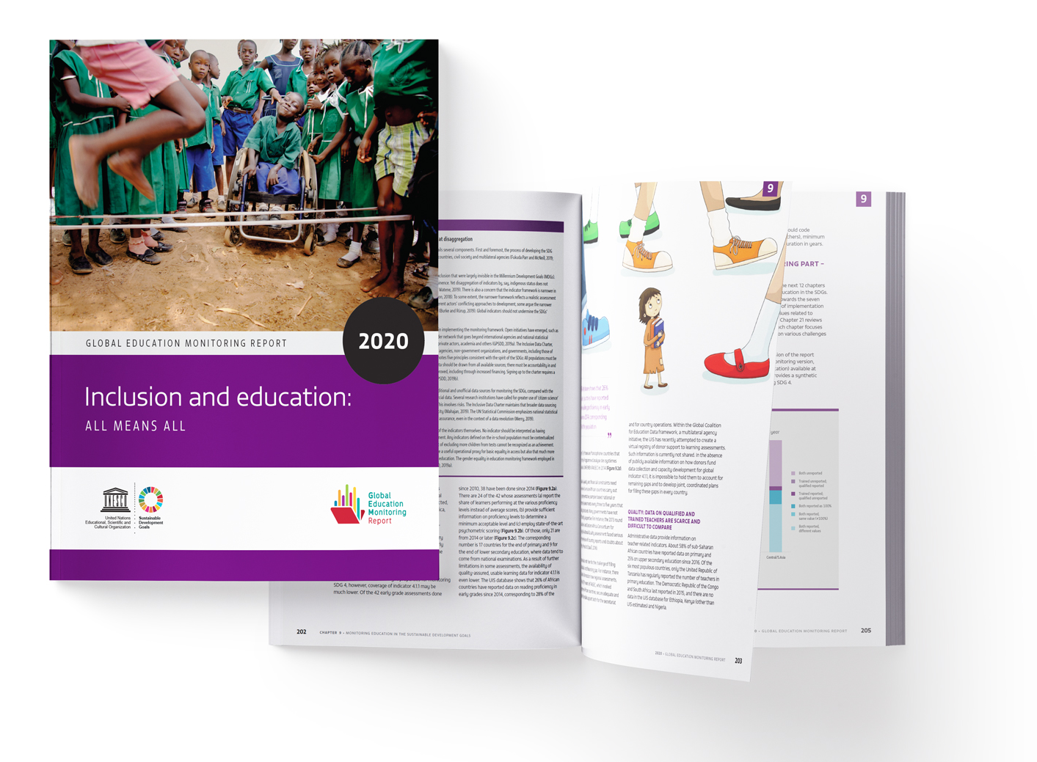
INFORME DE SEGUIMIENTO DE LA EDUCACIÓN EN EL MUNDO
Los invitamos a participar en la conversación
#TODOSsinExcepción
Descargar el Informe: bit.ly/2020gemreport
Notes:
Gracias por su atención.
En un mundo que se enfrenta cada vez más a la incertidumbre y la precariedad, la inclusión debe ser un componente central del futuro de la educación.
Nos gustaría agradecerles a cada uno de ustedes por su ayuda en diseminar y extender estos mensajes.

